Slide 1


ОБОГАТИТЕЛЬНОЕ ОБОРУДОВАНИЕ
ИНЖИНИРИНГОВОГО ЦЕНТРА НЕОРГАНИЧЕСКИХ ТЕХНОЛОГИЙ
ТОМСК 2019

Slide 2
Делитель проб
Мельница для пробоподготовки

Slide 3
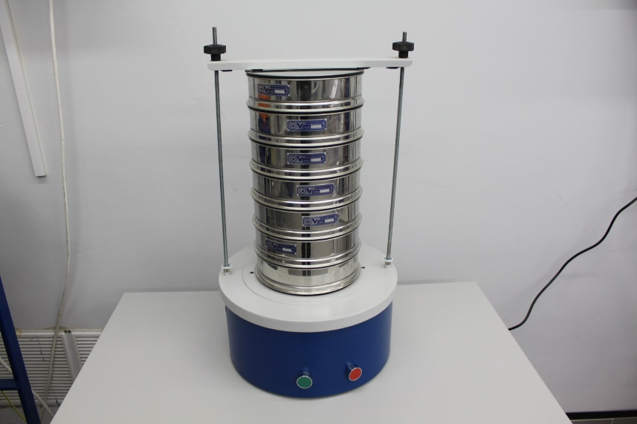
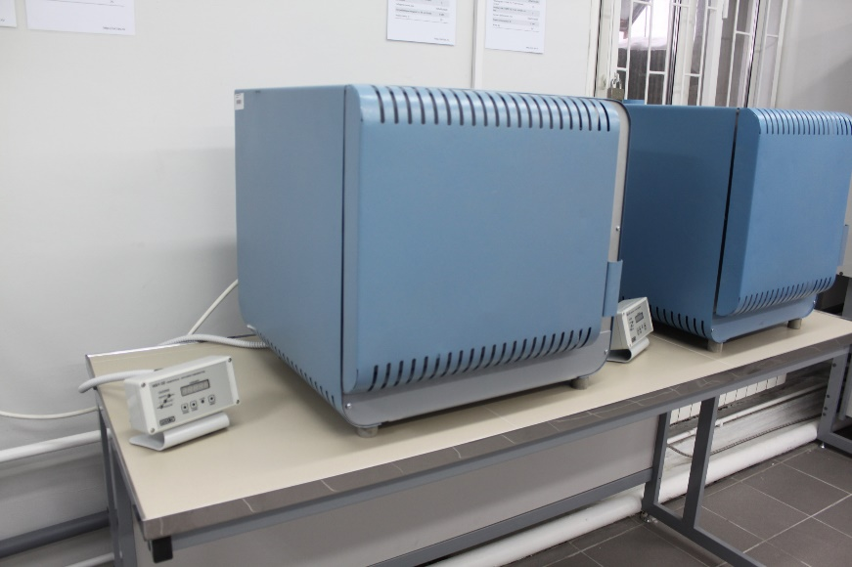
Ситовый анализатор
Печь муфельная

Slide 4
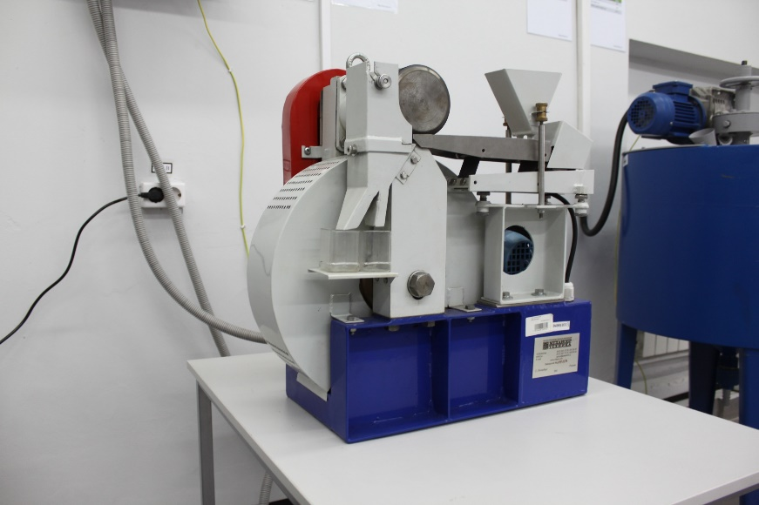
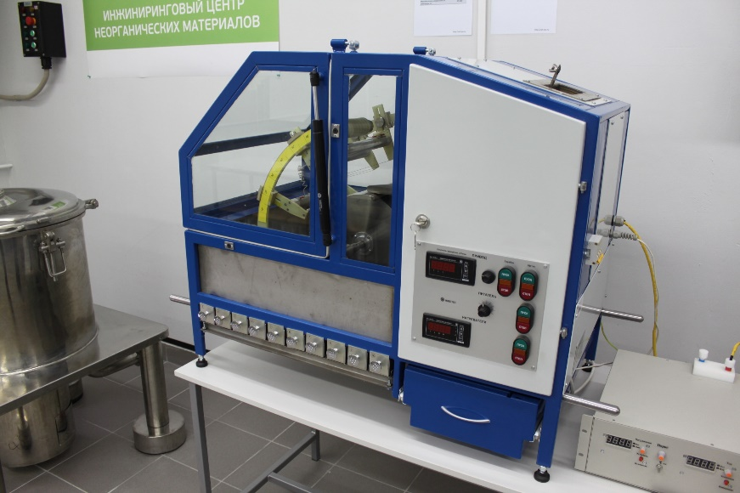
Сухой магнитный сепаратор
Электростатический сепаратор

Slide 5
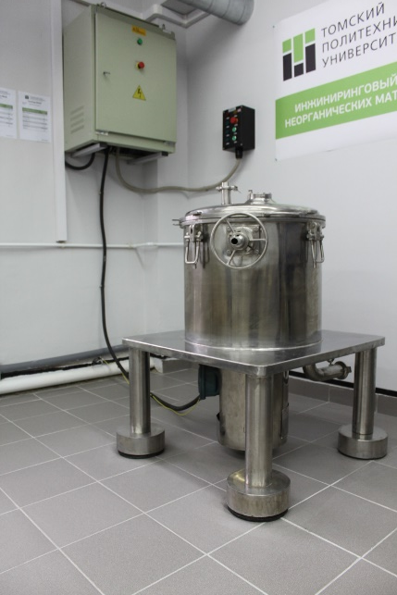
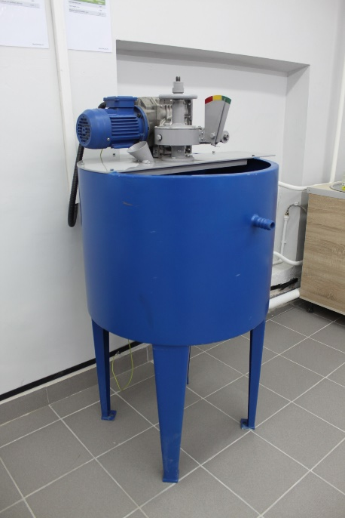
Центрифуга
Сгуститель

Slide 6
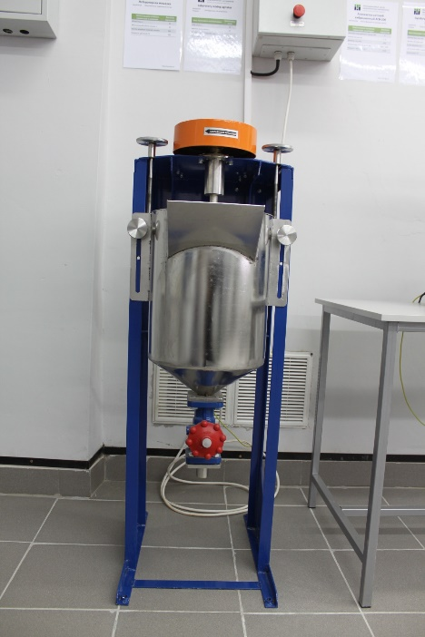
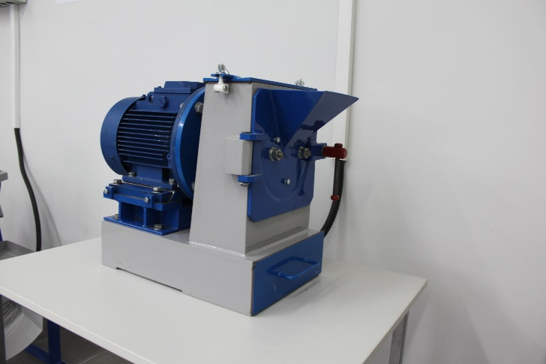
Мешалка
Истиратель

Slide 7
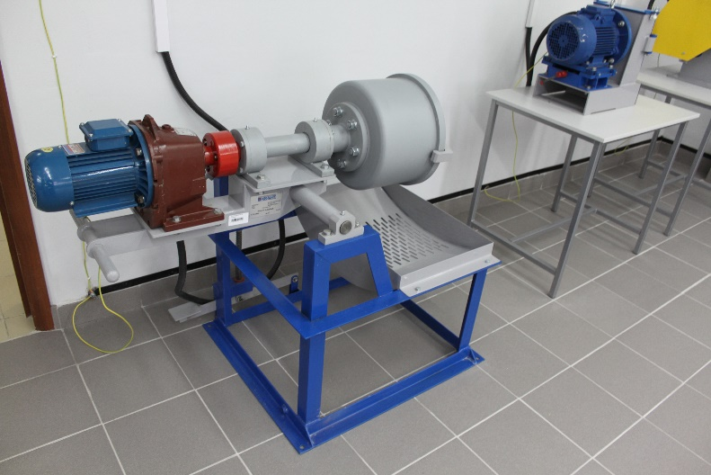
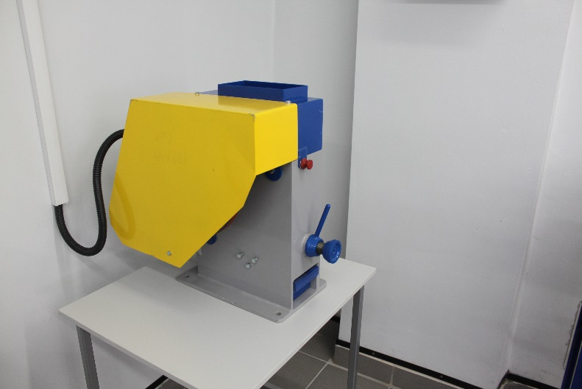
Мельница
Дробилка

Slide 8
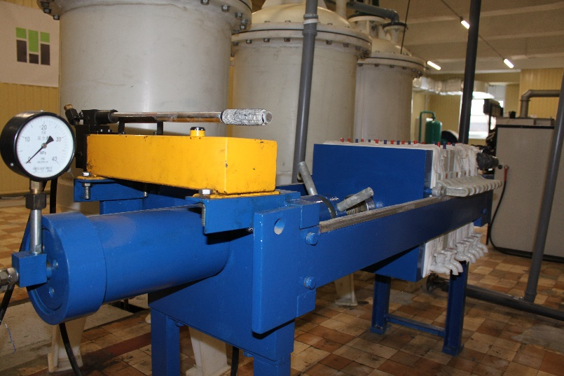
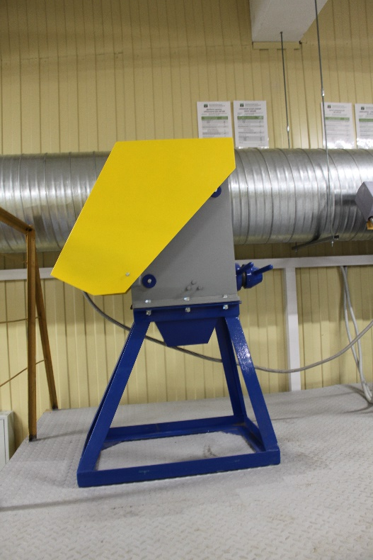
Пресс фильтр
Дробилка

Slide 9
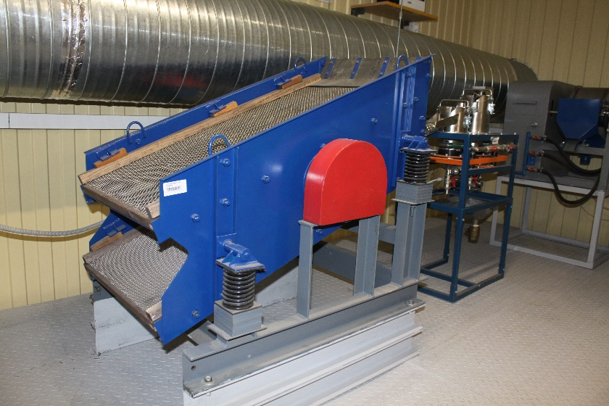
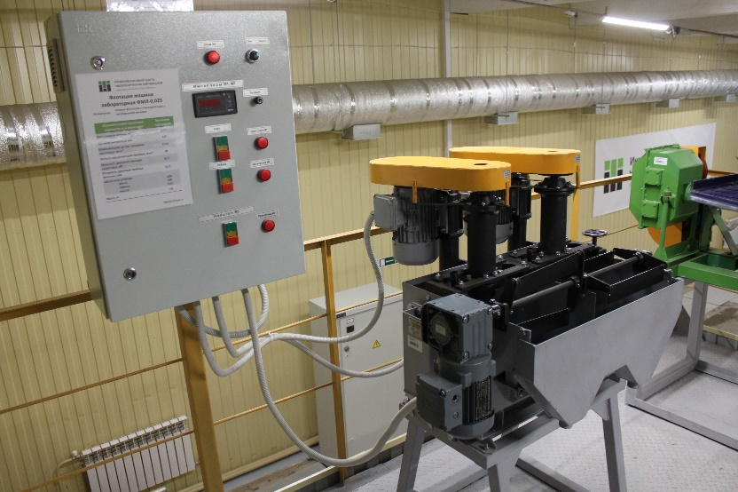
Грохот
Флотационная машина

Slide 10
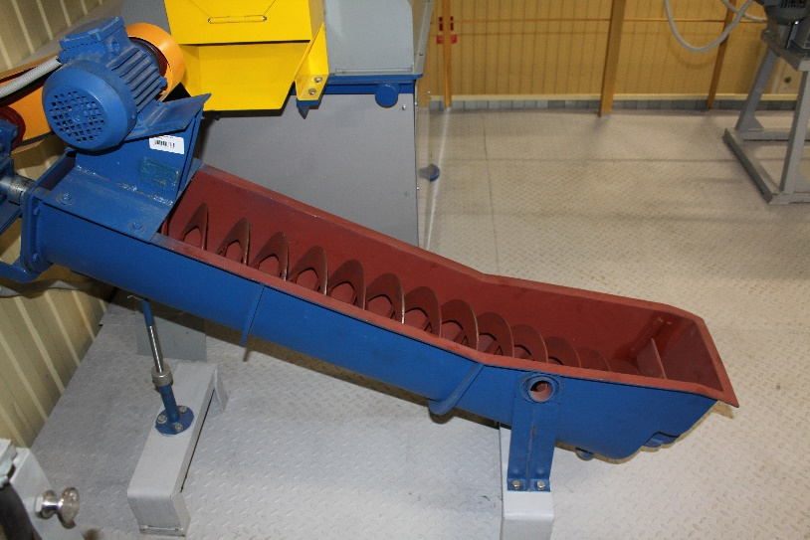
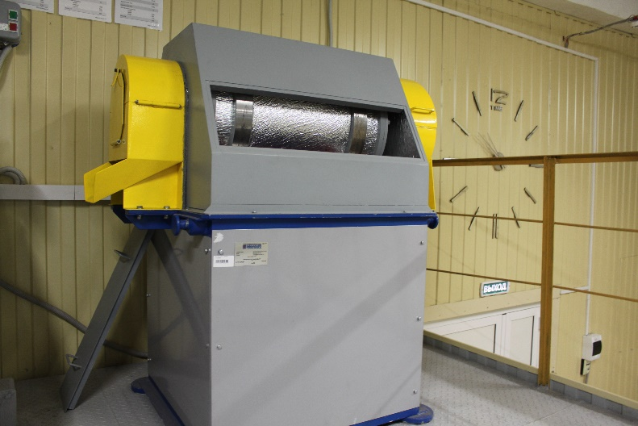
Спиральный классификатор
Мельница

Slide 11
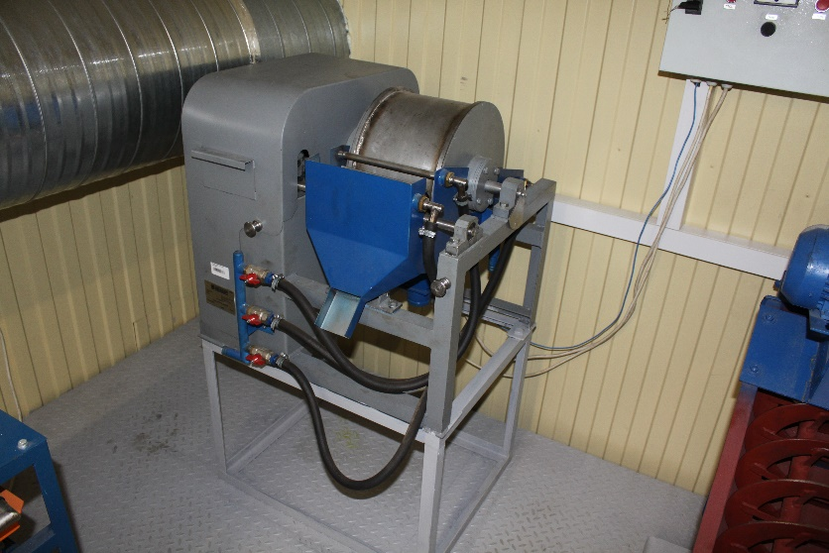
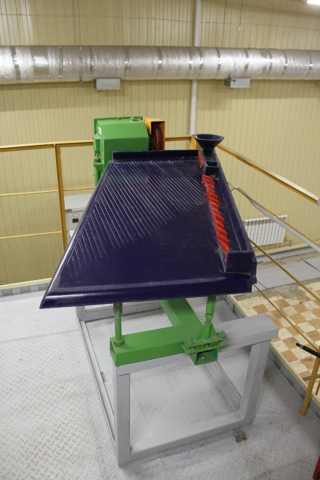
Мокрый магнитный сепаратор
Стол концентрационный

Slide 12
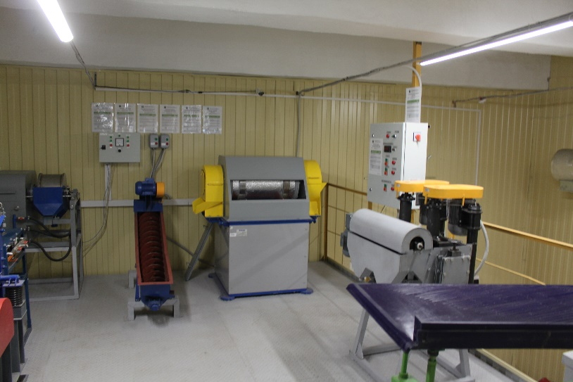
Обогатительный стенд

Slide 13

КОНТАКТЫ
Директор инжинирингового центра неорганических материалов
Добрынин Андрей Валентинович adobrynin@tpu.ru,
тел: 8 (3822) 70-18-24, +7-909-543-35-99..
Проект развития Инжинирингового центра Томского политехнического университета стал победителем открытого публичного конкурса на предоставление государственной поддержки пилотных проектов создания и развития инжиниринговых центров на базе образовательных организаций высшего образования, подведомственных Минобрнауки России (четвертая очередь), во исполнение поручения Правительства РФ от 23.05.2013 №ДМ-П8-3464 в рамках реализации: Плана мероприятий («дорожная карта») в области инжиниринга и промышленного дизайна, утвержденного распоряжением Правительства РФ от 23.07.2013 №1300-р и Государственной программы «Развитие промышленности и повышение ее конкурентоспособности», утверждённой постановлением Правительства РФ от 15.04.2014 №328. Государственную поддержку проектам создания и развития инжиниринговых центров на базе образовательных организаций высшего образования обеспечивают Минобрнауки России и Минпромторг России.

